Slide 1




TRƯỜNG ĐẠI HỌC NGUYỄN TẤT THÀNH KHOA CÔNG NGHỆ THÔNG TIN
ĐỒ ÁN CHUYÊN NGÀNH KHOA HỌC DỮ LIỆU
Đề tài:Phân Tích và Xử Lý Dữ Liệu Hiệu Suất Thể Thao: Thông Số Cân Nặng và Kết Quả Tập Luyện
GVHD: ThS. Dương Minh Tuấn
Thành viên nhóm: Phan Thanh Tâm Trần Minh Ngọc

Slide 2

01
GIỚI THIỆU
2

Slide 3
Hiệu suất thể thao bị ảnh hưởng bởi cân nặng và kết quả tập luyện: - Cân nặng phải được điều chỉnh tối ưu cho từng môn thể thao. - Cân nặng quá cao có thể giảm sức bền, trong khi quá thấp có thể thiếu năng lượng và sức mạnh. - Sự đa dạng trong tập luyện và thời gian phục hồi đầy đủ giúp cải thiện hiệu suất và ngăn ngừa chấn thương. - Dinh dưỡng và giấc ngủ đóng vai trò quan trọng trong phục hồi và phát triển cơ bắp.
3

Slide 4
02
TIỀN XỬ LÝ DỮ LIỆU
4

Slide 5
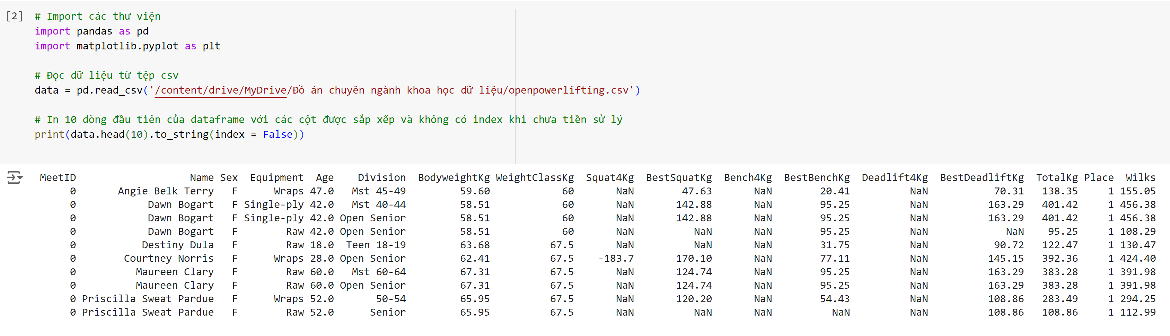
Dữ liệu ban đầu
5

Slide 6
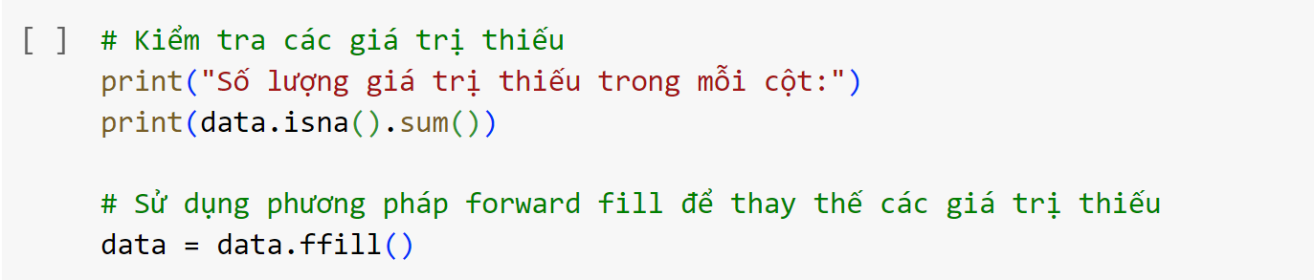
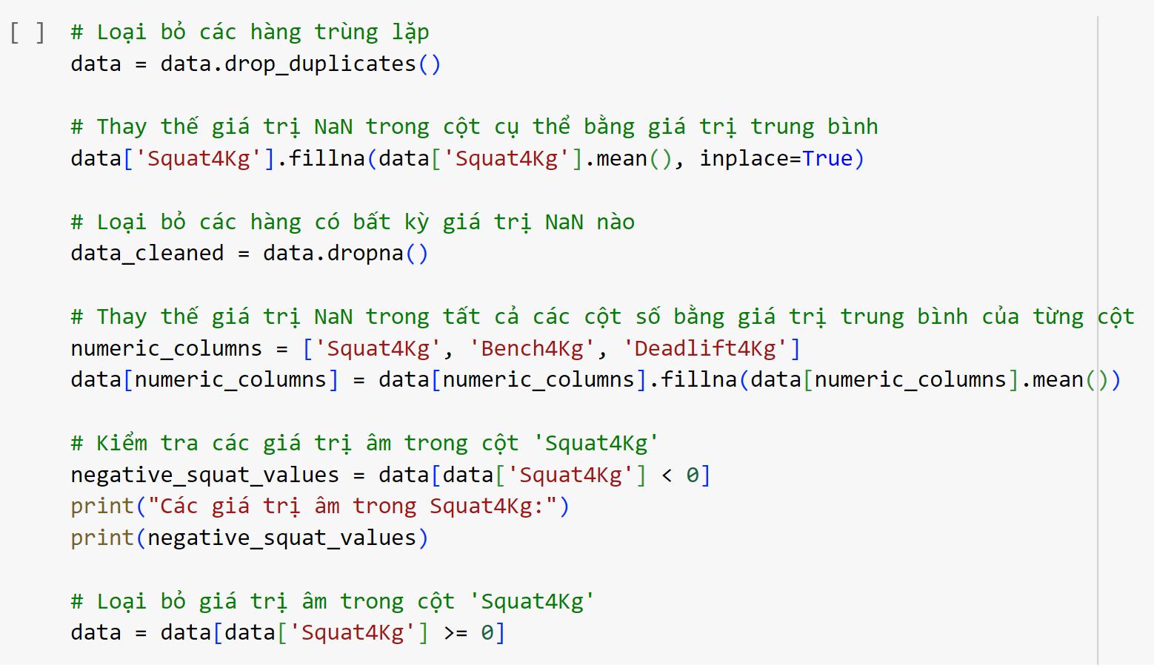
Tiền xử lý
Tính trung bình của các cột số liệu: Được sử dụng để thay thế các giá trị thiếu (NaN) trong các cột số liệu như Squat4Kg, Bench4Kg, và Deadlift4Kg.
Loại bỏ các giá trị âm: Được thực hiện để loại bỏ các giá trị không hợp lệ trong cột Squat4Kg.
Loại bỏ các hàng trùng lặp: Đảm bảo rằng dữ liệu là duy nhất và không bị lặp lại.
Loại bỏ các hàng có bất kỳ giá trị NaN nào: Đảm bảo rằng dữ liệu không chứa bất kỳ giá trị thiếu nào (tuy nhiên, phương pháp này có thể dẫn đến việc mất dữ liệu đáng kể nếu nhiều hàng chứa giá trị thiếu).
6

Slide 7
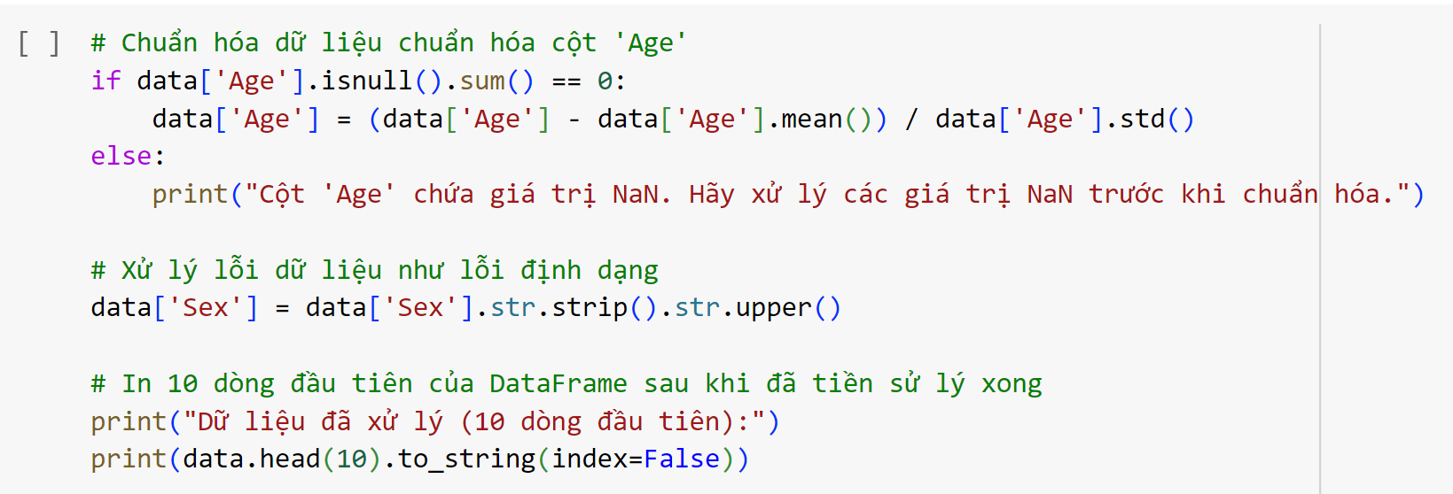
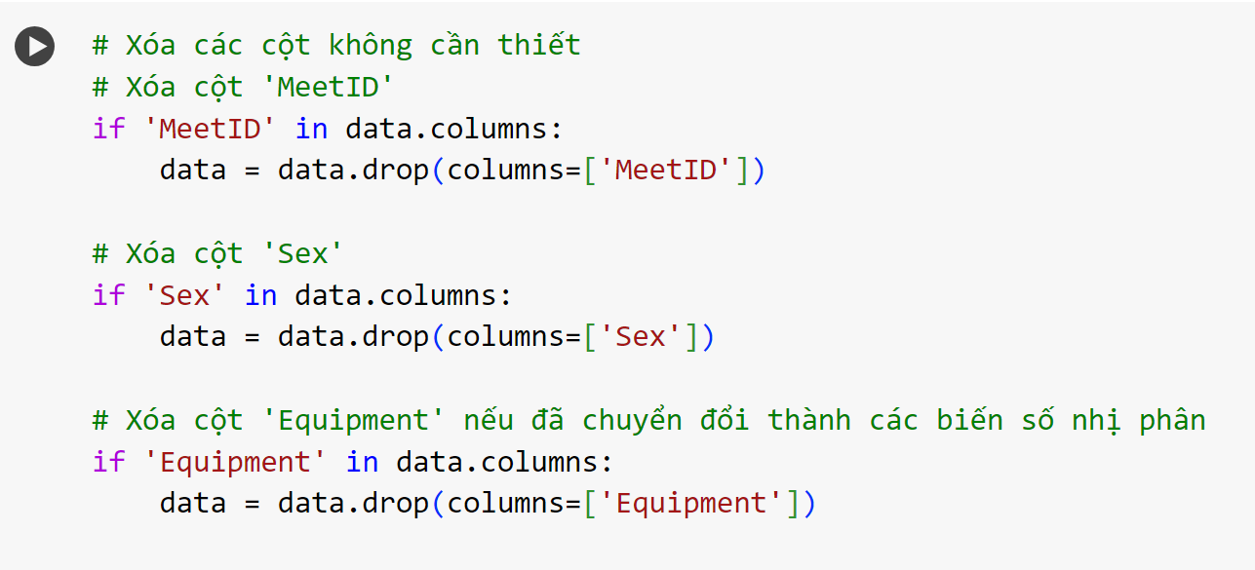
Tiền xử lý
Chuẩn hóa cột 'Age' nếu không có giá trị NaN.
Xử lý lỗi định dạng trong cột 'Sex' (chuyển thành chữ hoa và loại bỏ khoảng trắng).
Xóa các cột không cần thiết như 'MeetID', 'Sex', và 'Equipment'.
7

Slide 8
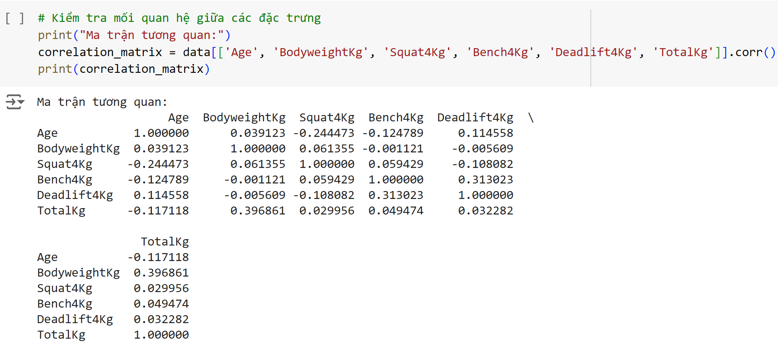
Kiểm Tra Mối Quan Hệ Giữa Các Đặc Trưng
Cơ sở tuổi thọ và cân nặngcó
Tuổi và số lượng: Khả năng squat có, khả năng bench press cũ, khả năng deadlift có
Cân nặng cơ bản và các chỉ số năng lực : Khả năng squatcó mối quan hệ rất yếu dương, khả năng đẩy tạ và khả năng deadliftgần như không có mối, tổng lực có
Khả năng squat, bench press và deadlift : Khả năng squat và đẩy tạ có, khả năng squat và deadlift có mối quan, khả năng đẩy tạvàdeadlift có
Tổng lực và chỉ số lực :Có mối quan hệ rất yếu dương với khả năng squat (0,030), bench press (0,049) và deadlift (0,032).
Những mối quan hệ này cung cấp cái nhìn tổng quát về cách yếu tố như tuổi tác và cân nặng ảnh hưởng đến khả năng cử tạ của vận động viên.
8

Slide 9
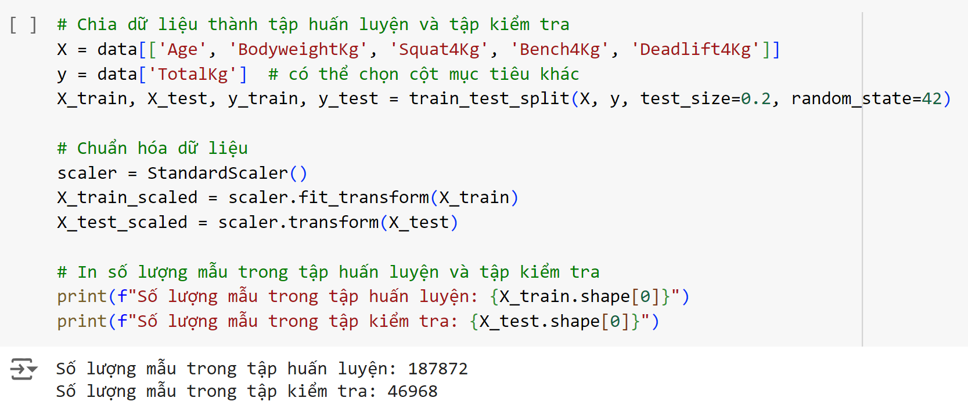
Chia Dữ Liệu Thành Tập Huấn Luyện và Tập Kiểm Tra
Đã chia dữ liệu theo tỷ lệ 80% cho tập huấn luyện và 20% cho tập kiểm tra, một tập kiểm tra lớn cung cấp nhiều ví dụ hơn để đánh giá mô hình, giúp giảm thiểu biến động trong các chỉ số đánh giá như độ chính xác.
9

Slide 10
03
PHÂN TÍCH, MÔ HÌNH HÓA, THỐNG KÊ
10

Slide 11
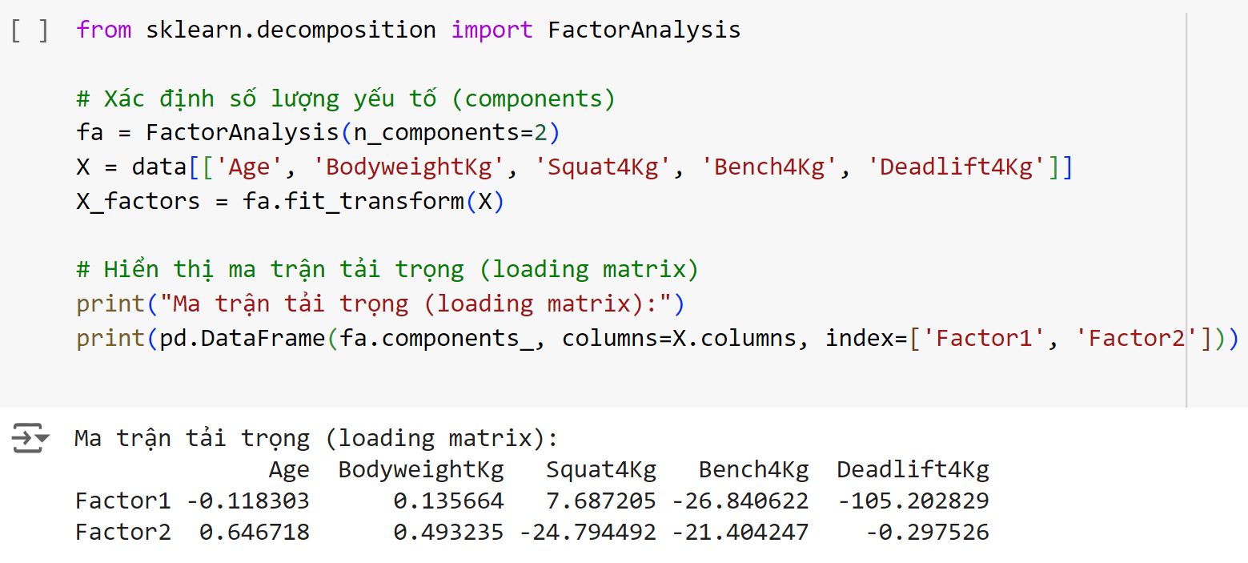
Phân Tích Nhân Tố (Factor Analysis)
Về Factor1: Factor1 có vẻ như liên quan chủ yếu đến khả năng lực (mặc dù có ảnh hưởng âm hoặc dương yếu từ một số đặc trưng khác). Factor1 có thể phản ánh một yếu tố tổng quát trong các chỉ số lực, đặc biệt là với deadlift và bench press.
Về Factor2: Factor2 có vẻ như liên quan nhiều đến tuổi và cân nặng cơ thể. Nó phản ánh một yếu tố có thể là một yếu tố liên quan đến sự thay đổi về tuổi tác và cân nặng, nhưng ảnh hưởng của nó đối với các chỉ số lực (như squat, bench press) là âm và mạnh.
11

Slide 12
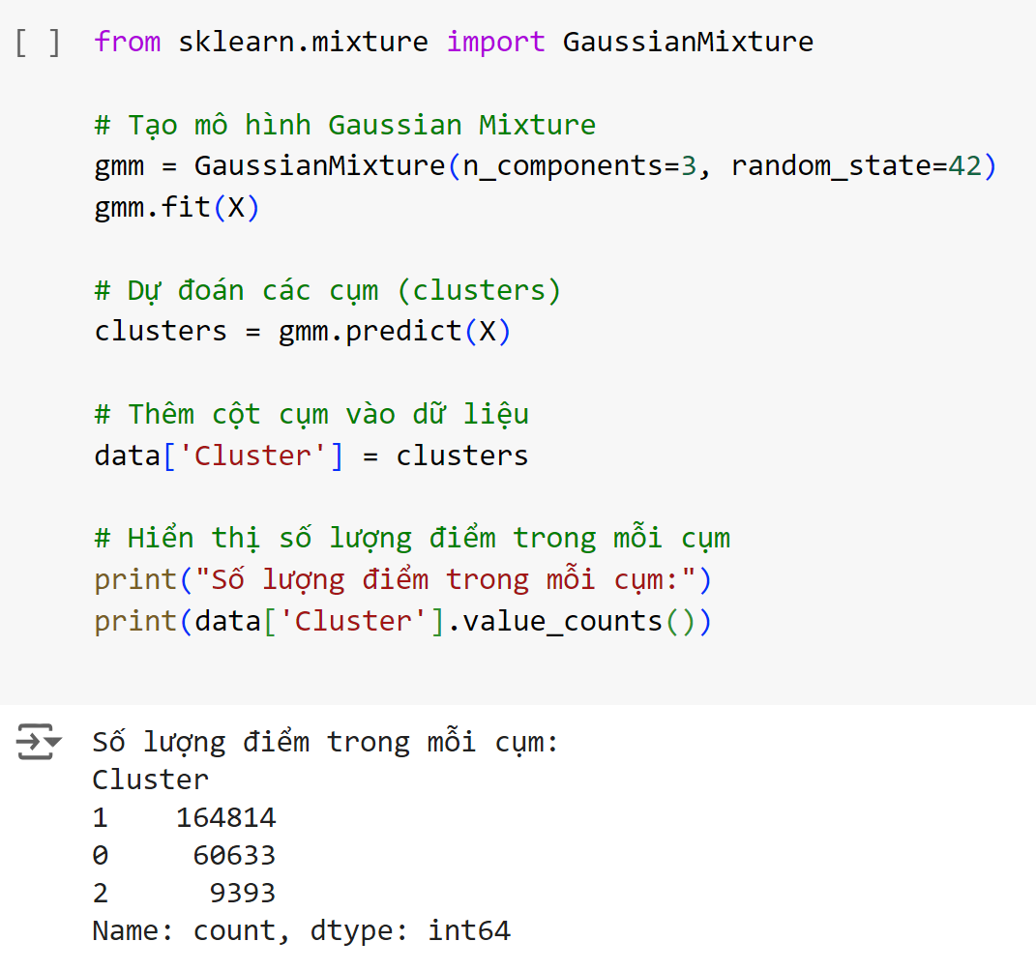
Mô Hình Hóa Hỗn Hợp (Gaussian Mixture Modeling)
Cụm 1 (164,814 điểm): Cụm này chứa số lượng điểm nhiều nhất, chiếm phần lớn dữ liệu. có thể đại diện cho phần lớn các mẫu trong tập dữ liệu. Điều này có thể chỉ ra rằng phần lớn dữ liệu có các đặc trưng hoặc thuộc tính tương tự nhau.
Cụm 0 (60,633 điểm): Mặc dù nhỏ hơn so với cụm 1, nhưng vẫn chứa một số lượng đáng kể điểm. Có thể đại diện cho một nhóm con quan trọng trong dữ liệu. Đây có thể là một nhóm có đặc trưng riêng biệt hơn, nhưng không chiếm ưu thế về số lượng.
Cụm 2 (9,393 điểm): Đây là cụm nhỏ nhất trong số các cụm. Nó chứa ít điểm nhất, chiếm một phần nhỏ của toàn bộ dữ liệu. Cụm này có thể đại diện cho một nhóm rất cụ thể hoặc hiếm gặp trong dữ liệu.
12

Slide 13
Thống Kê Mô Tả Dữ Liệu
In thống kê mô tả cho các cột số để đánh giá các thuộc tính của dữ liệu sau khi xử lý:
Age (Tuổi):
BodyweightKg (Cân nặng cơ thể):
Squat4Kg (Squat 4 reps):
BestSquatKg (Squat tốt nhất):
Bench4Kg (Bench press 4 reps):
BestBenchKg (Bench press tốt nhất):
Deadlift4Kg (Deadlift 4 reps):
BestDeadliftKg (Deadlift tốt nhất):
TotalKg (Tổng trọng lượng nâng):
Wilks (Điểm Wilks):
Cluster (Cụm):
v
13

Slide 14
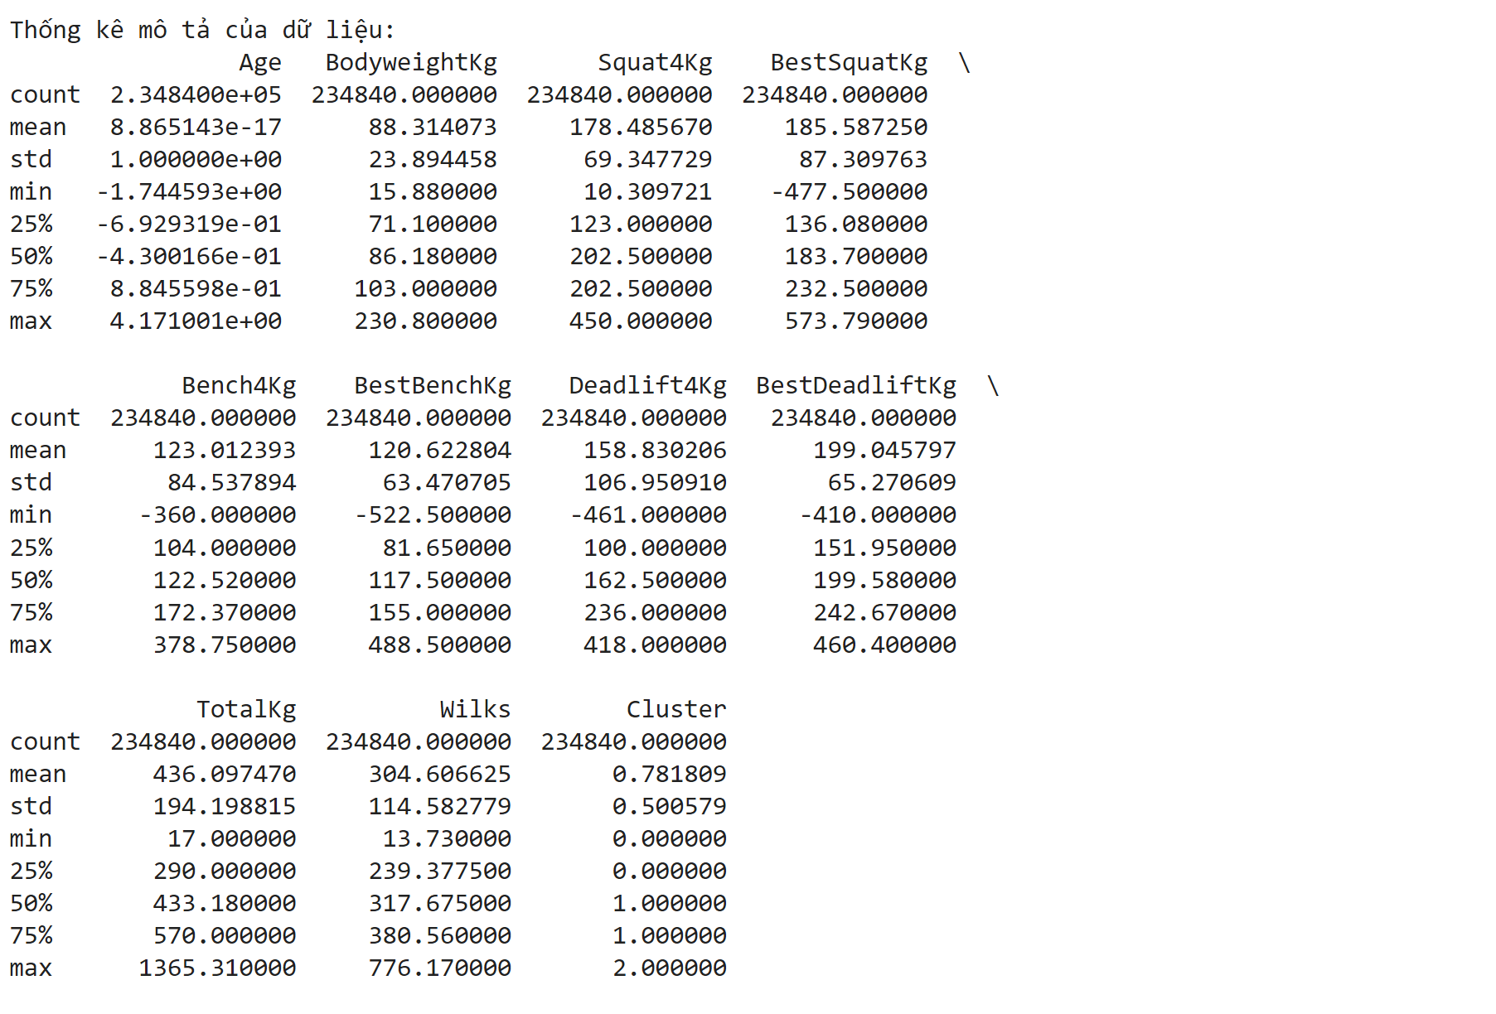
Age (Tuổi): Giá trị trung bình gần bằng 0 và độ lệch chuẩn bằng 1 là kết quả mong đợi.
Khoảng giá trị của tuổi từ -1.74 đến 4.17 cho thấy sự phân bố đã được chuẩn hóa để phù hợp với biến chuẩn hóa.
BodyweightKg (Cân nặng cơ thể): Cân nặng cơ thể có sự phân bố rộng rãi từ 15.88 kg đến 230.80 kg, với độ lệch chuẩn lớn.
Squat4Kg (Squat 4 reps): Giá trị trung bình của squat cho 4 reps là 178.49 kg với độ lệch chuẩn lớn.
BestSquatKg (Squat tốt nhất): Giá trị trung bình cho squat tốt nhất là 185.59 kg, với độ lệch chuẩn cao cho thấy sự biến động lớn.
Bench4Kg (Bench press 4 reps): Giá trị trung bình cho bench press là 123.01 kg, với sự biến động lớn thể hiện qua độ lệch chuẩn.
BestBenchKg (Bench press tốt nhất): Giá trị trung bình cho bench press tốt nhất là 120.62 kg với sự biến động cao.
Deadlift4Kg (Deadlift 4 reps): Giá trị trung bình cho deadlift là 158.83 kg với sự biến động cao.
BestDeadliftKg (Deadlift tốt nhất): Giá trị trung bình cho deadlift tốt nhất là 199.05 kg với sự biến động đáng kể.
TotalKg (Tổng trọng lượng nâng): Giá trị trung bình cho tổng trọng lượng nâng là 436.10 kg với sự biến động lớn.
Wilks (Điểm Wilks): Giá trị trung bình cho điểm Wilks là 304.61 với sự biến động lớn, điều này phản ánh sự khác biệt đáng kể trong hiệu suất dựa trên điểm Wilks.
Cluster (Cụm):
Cụm được phân chia thành ba giá trị: 0, 1, và 2.
Phân phối cho thấy rằng phần lớn điểm dữ liệu nằm trong các cụm 0 và 1, với cụm 2 là ít phổ biến nhất.
14

Slide 15
04
KẾT LUẬN
15

Slide 16
Dữ liệu cử tạ đã được xử lý và chuẩn hóa để đảm bảo tính chính xác. Các cột quan trọng như 'Squat4Kg', 'Bench4Kg', 'Deadlift4Kg', và 'TotalKg' đã được làm sạch, với giá trị thiếu được xử lý bằng cách thay thế bằng giá trị trung bình hoặc forward fill, và các hàng trùng lặp hoặc giá trị âm đã được loại bỏ.
Cột 'Age' đã được chuẩn hóa, và các cột phân loại như 'Sex' cũng đã được đồng nhất. Phân tích tương quan cho thấy tuổi có mối quan hệ yếu với các chỉ số lực, trong khi cân nặng cơ thể có ảnh hưởng đáng kể đến tổng lực.
Phân tích yếu tố chỉ ra rằng:
- Factor1 liên quan mạnh mẽ đến khả năng squat.
- Factor2 có mối liên hệ đáng kể với cân nặng cơ thể và ảnh hưởng âm đến khả năng squat và bench press.
Mô hình Gaussian Mixture Modeling phân nhóm dữ liệu thành ba cụm, cung cấp cái nhìn rõ ràng về các nhóm vận động viên khác nhau.
Kết quả này giúp hiểu rõ hơn về các yếu tố ảnh hưởng đến thành tích cử tạ và hỗ trợ trong việc phát triển các mô hình dự đoán và chiến lược huấn luyện.
16

Slide 17

TRƯỜNG ĐẠI HỌC NGUYỄN TẤT THÀNH KHOA CÔNG NGHỆ THÔNG TIN
THANKS!
Cảm Ơn Thầy Và Các Bạn Đã Chú Ý Lắng Nghe

